Slide 1
Управно судство у развијеним земљама
Проф. др Вук Цуцић
Правни факултет
Универзитет у Београду

Slide 2
Модели управног судства

Slide 3
Fromont
Системи са државним саветом
Системи управних судова
Системи редовних судова
Критеријум:
Субјекти контроле
Државни савет (нпр. Француска, Италија, Грчка)
Управни судови (нпр. Немачка, Аустрија, Чешка)
Редовни судови (Common Law земље)

Slide 4
Braibant
Монистички системи
1. квази-судска тела
2. Посебна већа редовних судова
4. Посебна грана управног судства
5. Државни савет
Дуалистички системи
3. Посебни управни судови под заједничким врховним судом
Критеријум:
- Посебна грана судства за управне спорове
- Субјекти контроле
Енглеска, Аустрија (до 2014)
Мађарска, Кина, Србија (до 2010)
Пољска, Индонезија, Мексико
Немачка, Аустрија (од 2014)
Француска, Италија, Грчка, Холандија, Белгија, Египат, Либан

Slide 5
Lemasurier
Француски модел
Common Law модел
Мешовити модел
Критеријум:
Врсте управних спорова које се пресуђују
Управни судови решавају све управне спорове
Обични судови решавају све управне спорове
Управни и редовни судови решавају управне спорове

Slide 6
Guyomar / Seiller
1. Посебни управни судови
2. Државни савет
3. Редовни судови, 1 правни режим
4. Редовни судови, 2 правна режима
Критеријум:
Субјекти контроле
Посебан поступак за решавање управних спорова
Немачка, Аустрија
Француска, Италија, Белгија, Холандија
Common Law земље
БиХ, Словенија, Србија, Хрватска, Црна Гора, Шпанија

Slide 7
Француско управно судство

Slide 8
Организација и надлежност управног судства
Државни савет (1799, 1872)
Жалбени управни судови (1987)
Првостепени управни судови (1953)
Заостатак у раду – приближно 26,000 предмета
Не пресуђују се сви спорови у три инстанце
Конкуренција, парламентарни избори
Специјализовани судови (нпр. Рачунски суд)

Slide 9
Врсте тужби / спорова
Le contentieux pour l’exces de pouvoir (спор за поништај)
Le contentieux de pleine juridiction (спор пуне јурисдикције)
Les recours en declaration (спор за утврђење)
Le contentieux de la repression (репресивни спор)

Slide 10
Историјски развој

Slide 11
Француска револуција

Slide 12
Управно-судска шизма
Закон од 16-24 августа 1790 – забрана редовним судовима да пресуђују управне спорове (поновљено из Сенжерменског едикта из 1641)
Закон од 7-14 октобра 1790 – управне спорове решава краљ (касније шеф државе)

Slide 13
L'Ancien Régime

Slide 14
Настанак Le contentieux pour excès de pouvoir

Slide 15
Промена правне природе Државног савета

Slide 16
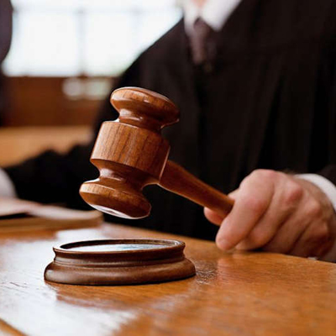
1799. (justice retenue) 1872. (justice deleguee)

Slide 17
Немачко управно судство

Slide 18
Организација и надлежност управног судства
Bundesverwaltungsgericht (1953)– савезни суд, савезни закони
Oberverwaltungsgericht – покрајински суд, савезни и покрајински закони
Verwaltungsgericht – покрајински суд, савезни и покрајински закони
Не суде се сви спорови у три инстанце
Накнада штете, јавне набавке, фискални спорови, спорови из социјалног осигурања, накнада за експропријацију – нису у надлежности управног судства

Slide 19
Врсте тужби / тужбених захтева
Anfechtungsklage (поништај онерозних управних аката, ексцепција неуставности и незаконитости)
Verpflichtungsklage (поништај негативних управних аката и против ћутања управе, ексцепција неуставности и незаконитости)
Leistungsklage (против незаконито предузетих или изосталих управних радњи)
Feststellungsklage (тужба за утврђење, ексцепција неуставности и незаконитости)
Normenkontrollverfahren (против управних прописа, урбанистички планови)

Slide 21
Судска контрола управе у Енглеској

Slide 22
Организација и надлежност судова који контролишу управу
The Constitutional Reform Act (2005)
The Tribunals, Courts and Enforcement Act (2007)
Part 54 of the Civil Procedure Rules
Врховни суд УК
Жалбени суд
Високи суд (Управни суд) / Виши трибунал (у рангу виших судова)
Првостепени трибунал

Slide 23
Историјски развој

Slide 24
Albert Venn Dicey

Slide 25
Историјски развој
Управни трибунали:
1660 – the Commissioner of Customs and Excise
1799 – the General Commissioner of Income Tax
XX век – више од 80
Производ државе благостања
Неплански, велике процесне и организационе разлике, недостатак гаранција независности и процесних гаранција, одсуство правника
Френков комитет(1957): транспарентност, правичност и непристрасност

Slide 26
ХВАЛА НА ПАЖЊИ!

Slide 27
?

